Slide 1
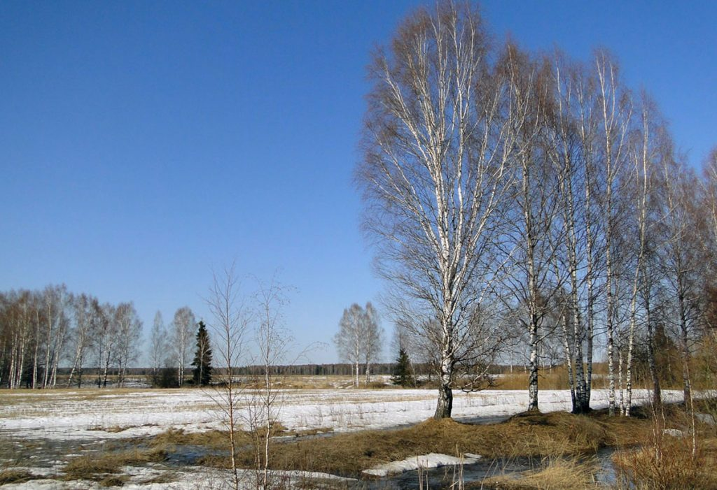
Проект «Весна в гости к нам пришла»

Slide 2
Паспорт проекта
По количеству участников :
групповой.
По продолжительности:
среднесрочный – 3 месяца.
Участники проекта:
Дети младшего дошкольного возраста.
Родители воспитанников
Воспитатели.

Slide 3
Проблема
У детей не сформированы знаний о весенних изменениях в живой и не живой природе. Дети не умеют сравнивать различные периоды весны, не воспитано заботливое отношение к пробуждающийся природе. У детей нет представления о первых цветах весны. Дети владеют небольшими знаниями о перелетных птицах, об их жизни в весенний период. Дети не умеют устанавливать простейшие связи между условиями наступающего внешнего времени года и поведением животных, птиц, состоянием растительности. Снижен уровень речевого развития, активный, пассивный словарь мал, грамматический строй речи нарушен. Отсутствует связанность речи при построений развернутого высказывания. Причиной является недостаточно материалов по данной теме, мало внимания удалено этой теме в программе детского сада. Особенно этой теме не удаляется внимания дома со стороны родителей.

Slide 4
Актуальность темы
Общение с природой, познание её тайн облагораживает человека, делает его более чутким. Воспитание бережного и заботливого отношения к живой и неживой природе возможно тогда, когда дети будут располагать хотя бы элементарными знаниями о них, овладеют несложными способами выращивания растений, ухода за животными, наблюдать природу, видеть её красоту.
Ввести ребёнка в мир природы, сформировать реалистические представления – знания о её объектах и явлениях, воспитать способность видеть красоту родной природы, любовь, бережное и заботливое отношение к ней – одна из важнейших задач дошкольного учреждения.

Slide 5
Цели и задачи проекта
Цель. Формирование у детей представления об изменениях, происходящих в природе с приходом весны.
Задачи для детей:
Образовательные.
Расширить и систематизировать знания детей о весне.
Развивающие.
Развивать познавательно-исследовательскую деятельность, детское творчество через продуктивную деятельность.
Развивать умение наблюдать за живыми объектами и явлениями неживой природы.
Воспитательные.
Воспитывать экологическую культуру, умение видеть красоту.

Slide 6
Методика трех вопросов
Что мы знаем о весне? | Что мы хотим узнать? | С помощью чего узнаем?
Весной тает снег. Появляются сосульки. Появляются листочки. | Почему тает снег? Почему весной птицы прилетают из теплых краев? Из чего на растениях весной появляются листочки? | Спросим у взрослых. Сходим в библиотеку. Попросить взрослых прочитать книги о природе.

Slide 7
Этапы реализации проекта
1.Подготовительный этап :
-постановка цели;
-определение актуальности и значимости проекта;
-подбор методической литературы для реализации проекта;
-подбор наглядно-дидактического материала;
-художественной литературы;
-репродукций картин;
-организация развивающей среды в группе;
- определение направлений объектов и методов исследования
2.Основной этап :
-ознакомление детей с объектами живой и неживой природы;
-рассматривание картин и беседы по их содержанию;
-работа с родителями;
-проведение НОД;
-проведение мероприятия;
-продуктивная деятельность;
-создание презентации.
3.Заключительный этап:
-анализ результатов проекта.

Slide 8
Паутинка проекта по образовательным областям
Образовательная область | Виды деятельности | Содержание деятельности
«Познавательное развитие» | Наблюдение Ознакомление с миром природы : НОД | Март. Отличие живой птицы от игрушечной. Вода - друг человека. Разноцветная вода. Разноцветные льдинки. Наблюдение за посаженным луком. 1)«Пробуждение после зимней спячки» (медведь, еж) 2) «Последний снежок» 3) «Хитрая кукушка» 4) «Весна в лесу»

Slide 9
 | Дидактические игры | 1)«Чей малыш?» 2) «Дикие и домашние животные». 3)«Когда это бывает?»
 | Наблюдение Ознакомление с миром природы : НОД Дидактические игры | Апрель. 6) Наблюдение за ветками тополя в вазе. 7) Наблюдение за таянием снега. 8) Наблюдение за проталинами. 1)« Первые лужи» 2) «Скворцы прилетели» 3) «Первые цветы весны- подснежники» 1)«Что сначала, что потом?» 2)«Найди и покажи», 3)«Одень куклу на прогулку»

Slide 10
 | Наблюдение Ознакомление с миром природы | Май. 9) Знакомство с комнатными растениями. 10) Знакомство с одуванчиками. 11) Сравнение одуванчиков с мать-и-мачехой. 12) Сравнение листьев одуванчика и мать-и-мачехой. 13) Одуванчиков много - они разные и красивые. 1) «Зеленый наряд» 2) «Лесные цветы- ландыши» 3) «Новые гнезда» 4) «Солнышко лучистое»

Slide 11
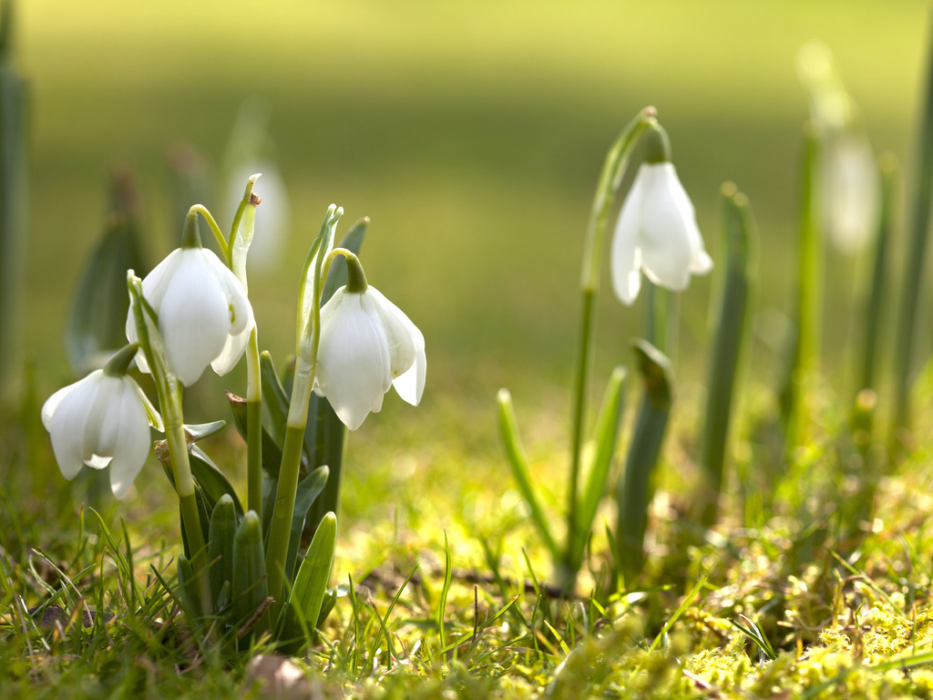
 | Дидактические игры | «У кого картинка?» «Что изменилось?» «Собери листочки» «Почки, листочки, цветочки»

Slide 12
Художественно-эстетическая | Аппликация Лепка | Букет цветов для мамочки (декоративная). Ходит в небе солнышко. Ручеек и кораблик (с элементами рисования). Цыплята на лугу. Скворечник. Сосульки-воображульки (экспериментирование). Мостик (с элементами конструирования). Птенчики в гнездышке (сюжетная). Ути-ути-уточка (сюжетная). Цыплята гуляют в траве. Красивая птичка. Зайчик. Большие и маленькие птицы.

Slide 13
 | Рисование | Цветы для мамочки (с элементами аппликации). Сосульки-плаксы. Солнышко-солнышко раскидай колечки. Скворечник. Почки и листочки (с элементами аппликации). Божья коровка (с элементами аппликации). Цыплята и одуванчики. Деревья весной на нашем участке.

Slide 14
«Речевое развитие» | Развитие речи Беседы по картинам | 1)«К нам пришла весна» 2)«Хорошо в лесу» 3) Составление описательного рассказа об игрушках - мишке и мышке. 4) Описание предметов одежды куклы Оли весной. 5) Составление сюжетного рассказа по набору игрушек совместно с воспитателем (животные леса весной). 6) Составление описательного рассказа о медвежонке и ежонке. 7) Составление описательного рассказа о животных по картинкам. "Пришла весна. Проснулись медведи." 8) Составление рассказа на тему из личного опыта. Труд людей весной. 9) Составление рассказа по картине "Пришла весна". 10) Составление описания по предметной картине "Весна идет", "Грачи прилетели". 11) Рассматривание и описание внешнего вида комнатного растения.

Slide 15
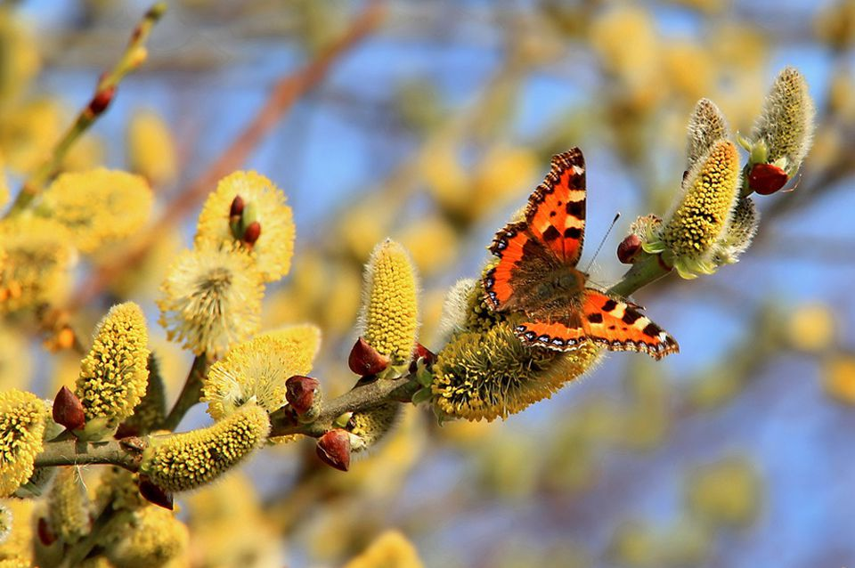
 | Приобщение к художественной литературе и фольклору | «Если снег повсюду тает…» Е. Карганова, «Март» В. Берестов, «Подснежники», «Возвращаются певцы» Г. Ладанщиков, «Весна» И. Токмакова, «Весна» С. Маршак, «Пришла весна…» Л. Толстой.

Slide 16
«Социально-коммуникативное развитие» | Беседы | «Опасные сосульки» «Ног не намочи – не становись в ручьи» «О зимующих и перелетных птицах» «Насекомые» "Труд людей весной" "Жалобная книга природы" "Кто просыпается весной" "Комнатные растения" "О весне" "Жизнь диких зверей весной" "Возвращение перелетных птиц" "Экологический светофор" "Цветы" "Весна идет! Весне дорога!" "Почему растаял снеговик" "Путешествие ручейка" "Как мы весну встречаем" "В гости к хозяйке луга" "Приметы весны" "Весной на водоемах" "Войди в лес с другом" "Международный день земли"

Slide 17
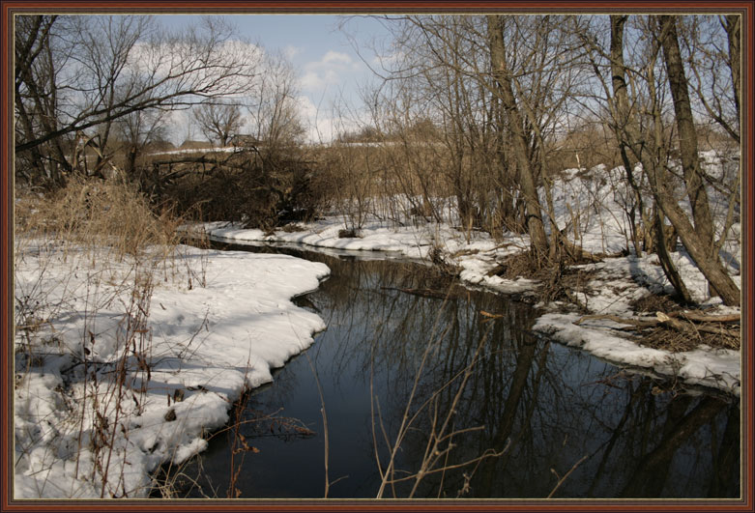
 | Игры | Смотри приложение. С/р. игра «Путешествие в весенний лес» Театрализованная игра «Заюшкина избушка» С/р. игра «Кукла идет гулять» Игры с водой «Тонет- плавает», «Теплый- холодный», «Как тают сосульки» Игра малой подвижности «Шаловливые сосульки» Д/и: «Времена года», «Когда это бывает?»

Slide 18
Формы работы с родителями
Анкетирование родителей с целью ознакомления с семейным опытом познавательного воспитания детей.
Привлечение родителей к книжной выставке произведений о весне.
Консультации:
«Природоведческие экскурсии с семьёй – особая форма ознакомления детей с природой».
«Что нужно для организации игр с водой дома?»,
«Какие игры с водой можно организовать дома?»,
«Что нужно для организации игр
с песком?»,
«Какие игровые упражнения можно делать с малышом дома?»
«Как правильно отвечать на детские вопросы?»,
«Весеннее меню малыша».
"Весенние опасности".
"Как одевать ребенка весной".

Slide 19
Ожидаемый результат
Папка-передвижка "Весна идет" (совместная деятельность родителей и детей).
Книга "Весна" (совместная деятельность родителей и детей).
Творческие работы детей.
Коллаж "Весна идет" (коллективная работа детей).
Чудо-дерево (коллективная работа).

Slide 20
Используемая литература
1.О.С.. Ушакова "Развитие речи детей 3-5лет." Издательство Т. Ц. "Сфера" 2011 год.
2. И.А ".Изобразительная деятельность в детском саду .Младшая группа " Издательство: Карапуз Серия: Цветные ладошки Год издания: 2010.
3. С.Н. Николаева . «Парциальная программа «Юный эколог»: Система работы в младшей группе детского сада. 3-4 года. ФГОС». Издательство: Мозаика-Синтез .
4. Е.А. Ульева:" Творческие задания. Времена года. Весна. Тетрадь для занятий с детьми 3-4 лет. ФГОС" Издательство:"Вако".2017.
5. Комплексные занятия по программе "От рождения до школы" под редакцией Н. Е. Вераксы, М. А. Васильевой, Т. С. Комаровой. Младшая группа (от 3 до 4 лет) Издательство:" Ozon ". 2-е издание.2017.

Slide 21
Спасибо за внимание!

